Slide 1


TRƯỜNG TIỂU HỌC CHIỀNG SƠN
CHÀO MỪNG QUÝ THẦY CÔ
VỀ DỰ GIỜ THĂM LỚP
Môn Toán lớp 3

Slide 2

Khởi động

Slide 3
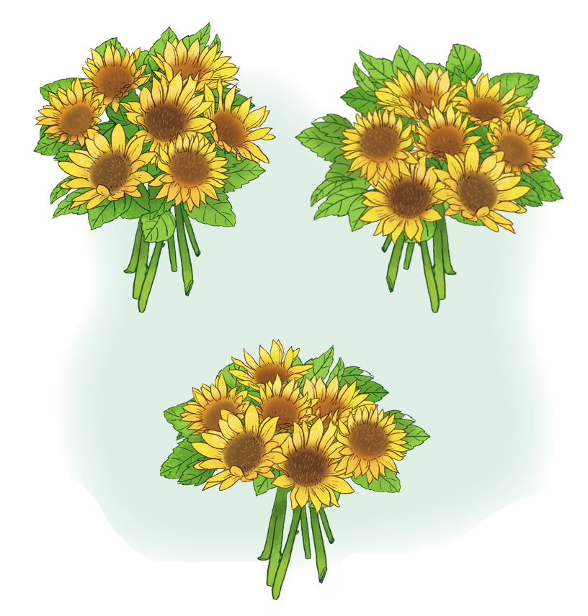
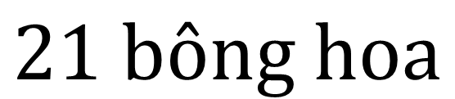
Mỗi bó hoa có 7 bông hoa. Hỏi 3 bó hoa có tất cả bao nhiêu bông?
$$21 bông hoa$$
Notes:
YC HS quan sát tranh, trả lời câu hỏi.
Để biết có bao nhiêu bạn con làm như thế nào? – HS trả lời theo ý hiểu.

Slide 4

Nếu thêm 1 bó hoa nữa thì ta có phép tính nào?
Nếu tiếp tục thêm 1 bó nữa thì sao?

Slide 5
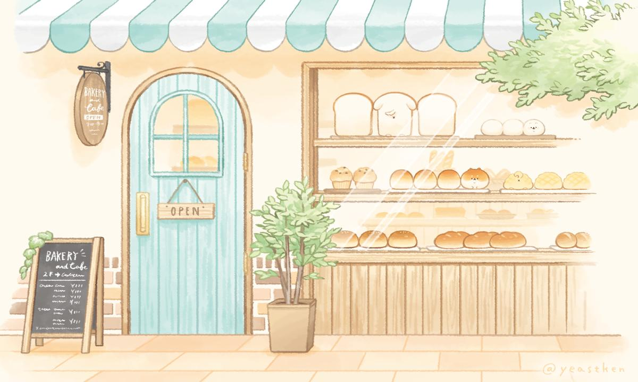











Thứ hai ngày 30 tháng 9 năm 2024
Bài 10: Bảng nhân 7 – Tiết 1

Slide 6
Mỗi tấm thẻ có 7 chấm tròn. Lần lượt lấy ra 1,2,3 tấm thẻ rồi nêu các phép nhân tương ứng
7 x 1 = 7
7 được lấy 1 lần
7 x 3 = 21
7 x 2 = 14
7 được lấy 3 lần
7 được lấy 2 lần
Ta có: 7 x 3 = 7 + 7 + 7 = 21
Ta có: 7 x 2 = 7 + 7 = 14
Notes:
Cô có 1 tấm thẻ , miệng nói: 4 được lấy 1 lần. Ta có phép nhân 4 x 1 = 4
Nếu cô có 2 tấm thẻ, mỗi tấm thẻ có 4 chấm trọn bạn nào giỏi nói cho cô cùng cả lớp nghe 4 đc lấy mấy lần?
Tương tự như vậy cô mời 1 bạn thực hiện cho cô khi có 2, 3 tấm thẻ nào.
Tuyên dương hs

Slide 7
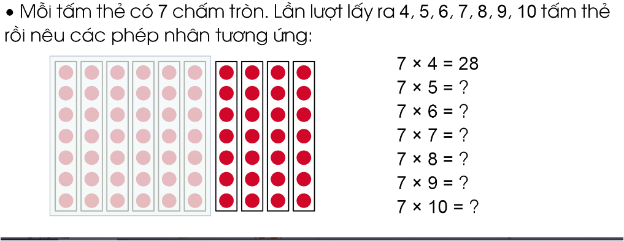

Mỗi tấm thẻ có 7 chấm tròn lần lượt lấy ra 4, 5, 6, 7, 8, 9, 10 tấm thẻ rồi nêu các phép nhân tương ứng?
Thảo luận nhóm đôi

Slide 8

Mỗi tấm thẻ có 7 chấm tròn lần lượt lấy ra 4, 5, 6, 7, 8, 9, 10 tấm thẻ rồi nêu các phép nhân tương ứng?
7 x 4 = 28
7 x 5 = 35
7 x 6 = 42
7 x 7 = 49
7 x 8 = 56
7 x 9 = 63
7 x 10 = 70
Thảo luận nhóm đôi
Notes:
Khi cô lấy 4 tấm thẻ, bạn nào nêu cho cô phép nhân tương ứng.
Thêm 4 vào kết quả của phép tính 4x3 ta được 4x4=16. Tương tự các phép tính còn lại.
- Gọi Hs lần lượt trả lời.

Slide 9

7 x 1 = 7
7 x 2 = 14
7 x 3 = 21
7 x 4 = 28
7 x 5 = 35
7 x 6 = 42
7 x 7 = 49
7 x 8 = 56
7 x 9 = 63
7 x 10= 70
Nhận xét bảng nhân 7
Thừa số thứ nhất
Thừa số thứ 2
Tích
Notes:
Đây là bảng nhân 4, các con cùng quan sát và nhật xét cho cô bảng nhân 4, Về thừa số thứ nhất, thừa số thứ 2, và tích của các phép tính.
HS trả lời theo ý hiểu.
GV chốt.

Slide 10
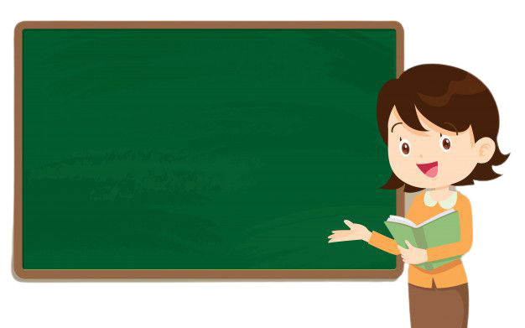

7 x 1 = 7
7 x 2 = 14
7 x 3 = 21
7 x 4 = 28
7 x 5 = 35
7 x 6 = 42
7 x 7 = 49
7 x 8 = 56
7 x 9 = 63
7 x 10=70
- Thừa số thứ nhất đều là 7.
- Thừa số thứ 2 là các số từ 1 đến 10
- Tích: Hai tích liền nhau hơn kém nhau 7 đơn vị. Ta lấy tích liền trước cộng với 7

Slide 11

Bảng nhân 7
7 x 1 =
7 x 2 =
7 x 3 =
7 x 4 =
7 x 5 =
42
7
7 x 6 =
7 x 7 =
7 x 8 =
7 x 9 =
7 x 10 =
14
49
21
56
28
63
35
70
Notes:
- Để giúp các con khắc sâu hơn kiến thức về bảng nhân 4, cô cùng các con chuyển sang phần thực hành.

Slide 12















$$\text{7}×\text{2}$$
$$\text{7}×\text{1}$$
$$\text{7}×\text{8}$$
$$\text{7}×\text{6}$$
$$\text{7}×\text{7}$$
$$\text{7}×\text{5}$$
$$\text{7}×\text{9}$$
$$\text{7}×\text{3}$$
$$\text{7}×\text{4}$$
$$\text{7}×\text{10}$$
$$\text{3}×7$$
$$\text{4}×\text{7}$$
Notes:
Cô mời 1 bạn nêu cho cô yêu cầu của bài tập 1.
Các con thực hiện bài tập 1 vào VBT. Thời gian thực hiện của các con là 3 phút.

Slide 13


= 7
= 56
$\text{ 7}×\text{2}$ $\text{7}×\text{1}$ $\text{7}×\text{8}$
$\text{ 7}×\text{6} \text{7}×\text{7}$ $\text{7}×\text{5}$
$\text{7}×\text{9}$ $\text{7}×\text{3}$ $\text{7}×\text{4}$
$\text{7}×\text{ 10}$ $\text{3}×\text{7 } 4×\text{7}$
= 14
= 42
= 49
= 35
= 63
= 21
= 28
= 70
= 21
= 28
Notes:
Gọi Hs chia sẻ (mỗi HS 1 cột)
Qua quan sát các con thực hiện BT1. cô thấy các con thực hiện rất tốt. Bây giờ cô thưởng cho lơp mình 1 trò chơi. Các con có thích k nào?

Slide 14

Trò chơi hái hoa may mắn
Cô sẽ chia lớp làm ba đội. Có 12 bông hoa. Các đội chọn bông hoa để trả lời câu hỏi, trả lời đúng được cộng 10 điểm, sai nhường quyền trả lời cho đội còn lại. Kết thúc trò chơi, đội nào được nhiều điểm hơn đội đó sẽ thắng.

Slide 15




1
2
3
4
5
6
7
8
9
10
11
12

Slide 16


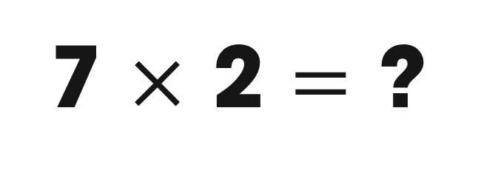
7 $×$ 2 $=$ ?
14

Slide 17
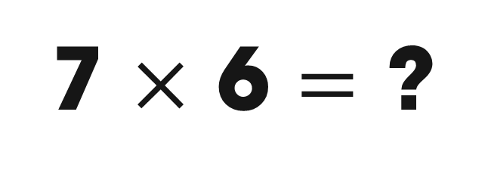
7 $×$ 6 $=$ ?
42

Slide 18
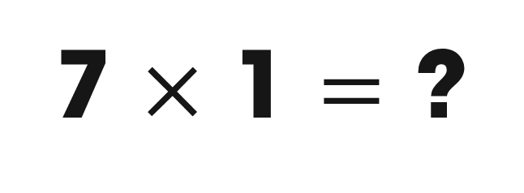
7 $×$ 1 $=$ ?
7

Slide 19
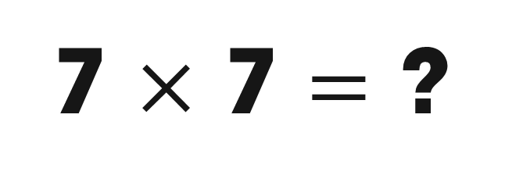
7 $×$ 7 $=$ ?
49

Slide 20
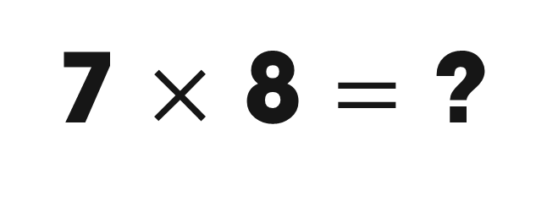
7 $×$ 8 $=$ ?
56

Slide 21
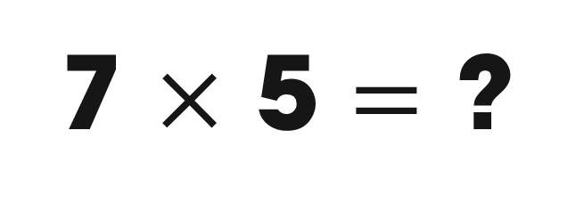
7 $×$ 5 $=$ ?
35

Slide 22
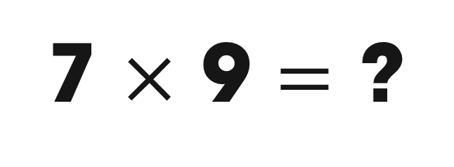
7 $×$ 9 $=$ ?
63

Slide 23
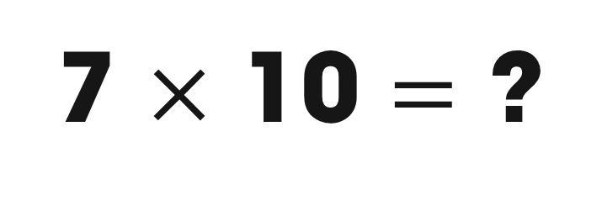
7 $×$ 10 $=$ ?
70

Slide 24
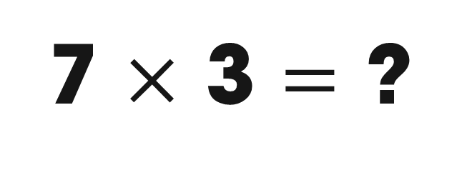
7 $×$ 3 $=$ ?
21

Slide 25
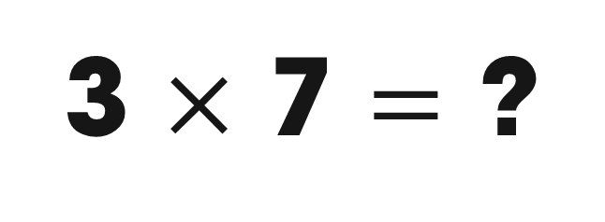
3 $×$ 7 $=$ ?
21

Slide 26
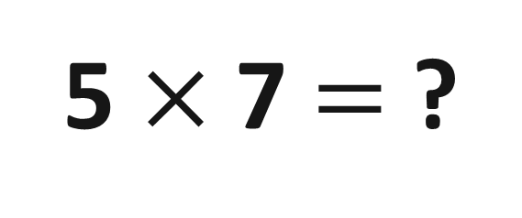
5 $×$ 7 $=$ ?
35

Slide 27
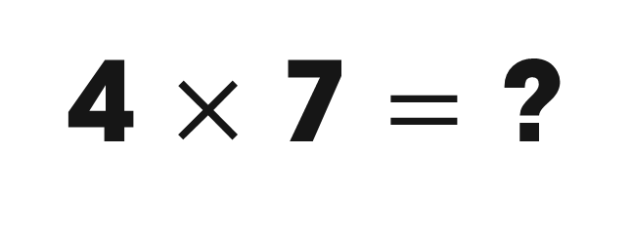
4 $×$ 7 $=$ ?
28

Slide 28

HƯỚNG DẪN VỀ NHÀ
Đọc lại
bảng nhân 7
Tìm tình huống thực tế liên quan đến Bảng nhân 7

